Slide 1
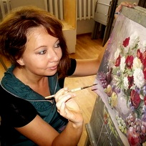
Подготовила: педагог дополнительного образования
Калиниченко Анжелика Николаевна
Саранск 2024 г.
Муниципальное учреждение дополнительного образования
“Центр эстетического воспитания детей”
Республика Мордовия, город Саранск.
Беседа
на тему:
«Творчество Светланы Годустовой»

Slide 2
Творчество Светланы Годустовой
Светлана Годустова родилась в 1973 году в городе Сыктывкар. Окончила Ярославское художественное училище в 1993 г.
Работает в технике масляной живописи, в жанре портрета, натюрморта и ассоциативной живописи.
Участница городских, областных, зарубежных выставок. Произведения находятся в частных коллекциях в России, Германии, Англии, Швейцарии.

Slide 3
Светлана Федоровна Годустова родилась в 1973 году с Сыктывкаре, в семье художника Федора Вдовина (преподаватель, член союза художников России).
Окончила Ярославское художественное училище в 1993 году. Пишет картины в технике масляной живописи, в жанре портрета, натюрморта и ассоциативной живописи.
Светлана унаследовала отцовскую манеру фотографического исполнения натюрмортов – серебряные кубки, сочащиеся соком гранаты, нарочито экзотические раковины – лучше всяких слов повествуют о том, что является краеугольным камнем семейного творчества.
Художница регулярно участвует в городских, областных, региональных выставках.
Биография Светланы Годустовой.

Slide 4
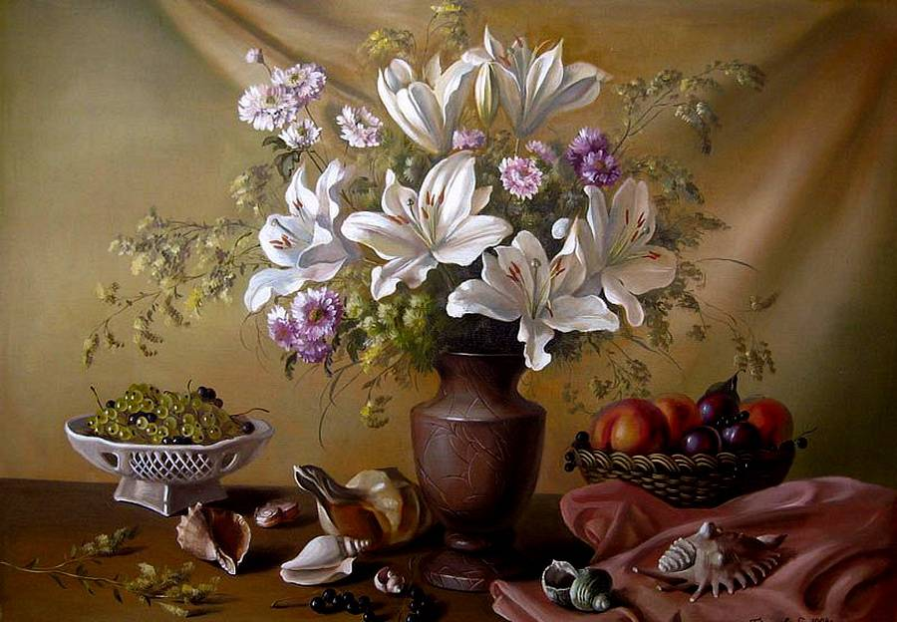
Натюрморт

Slide 5
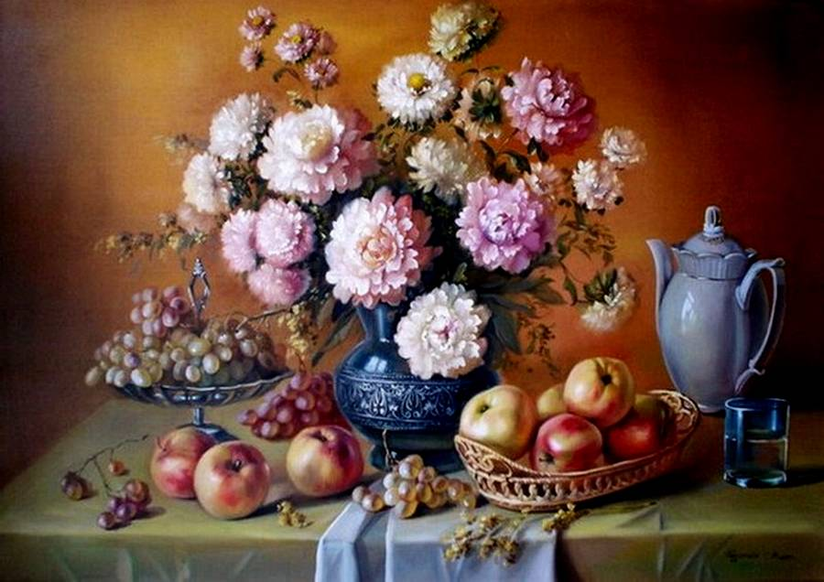
Натюрморт

Slide 6
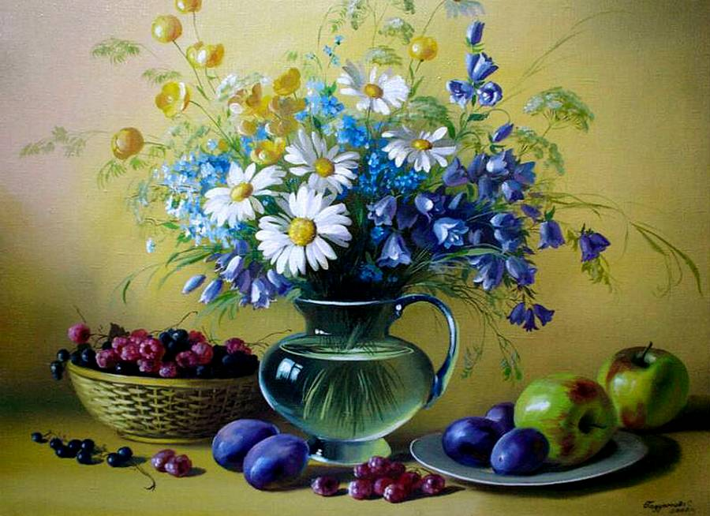
Натюрморт

Slide 7
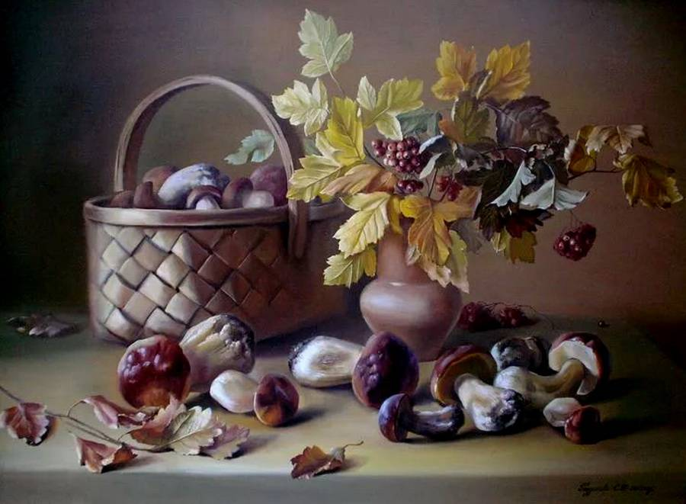
Натюрморт

Slide 8
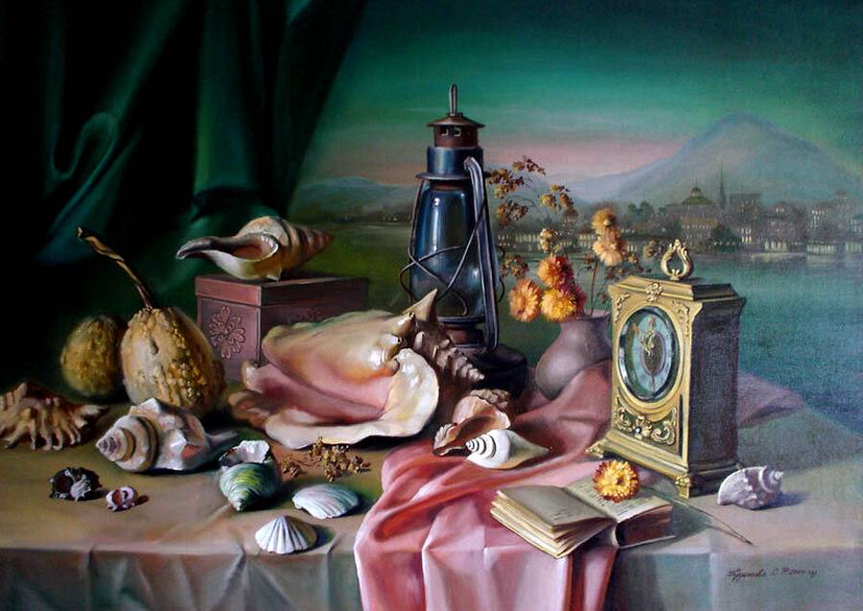
Натюрморт
(Фото 2)

Slide 9
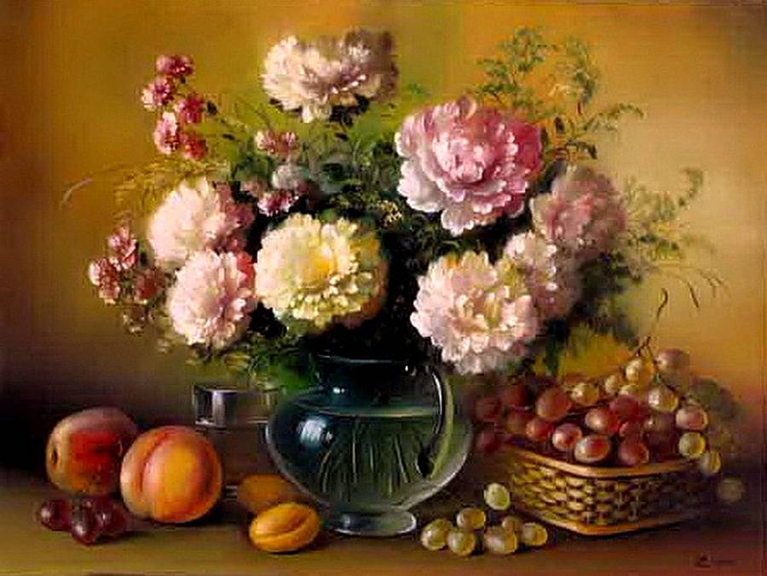
Натюрморт

Slide 10
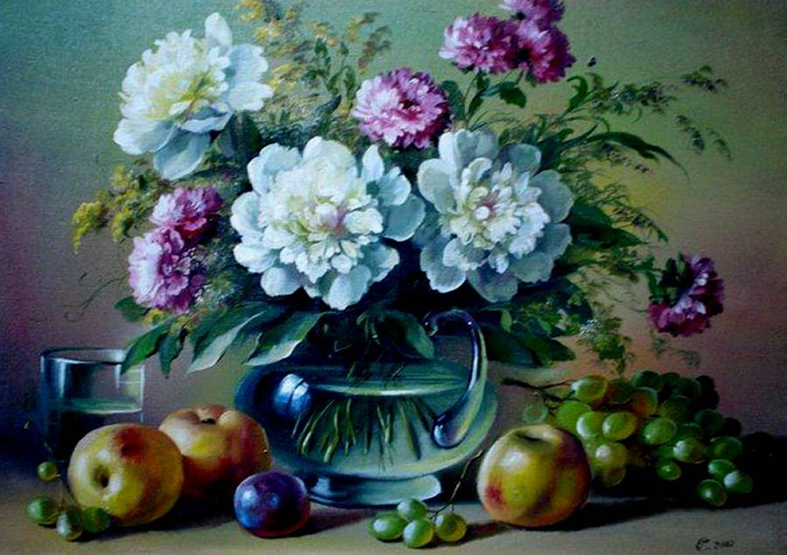
Натюрморт

Slide 11
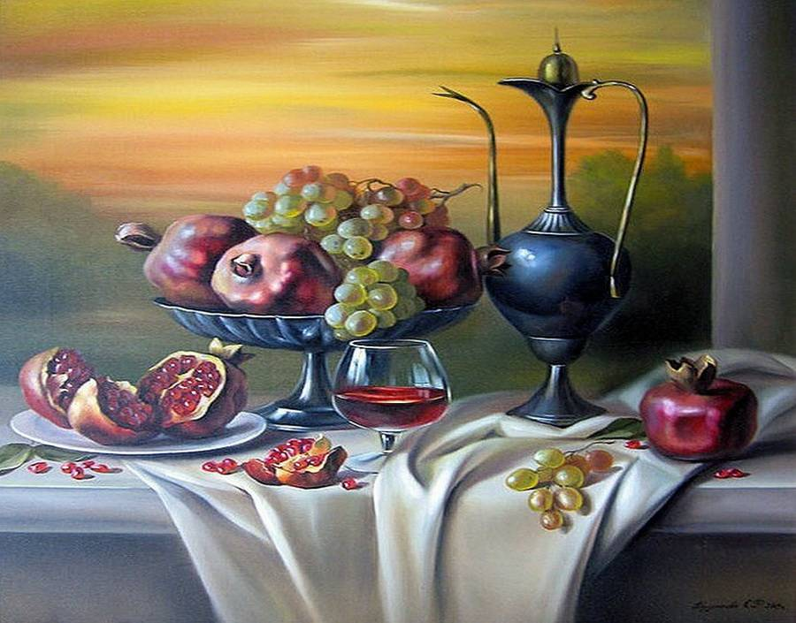
Натюрморт

Slide 12
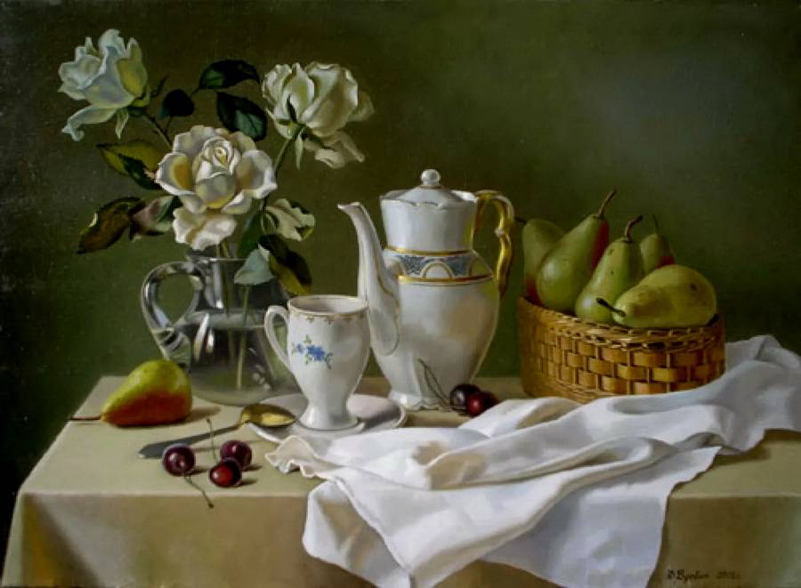
Натюрморт

Slide 13
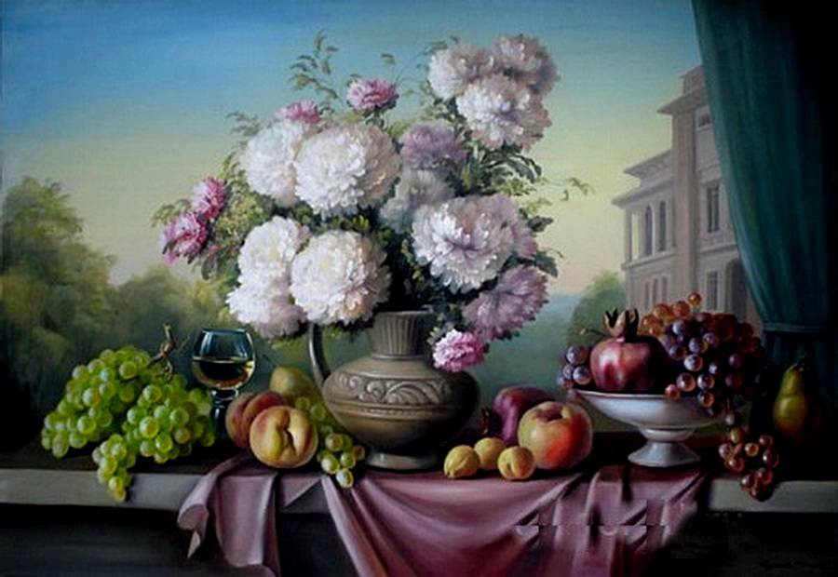
Натюрморт

Slide 14
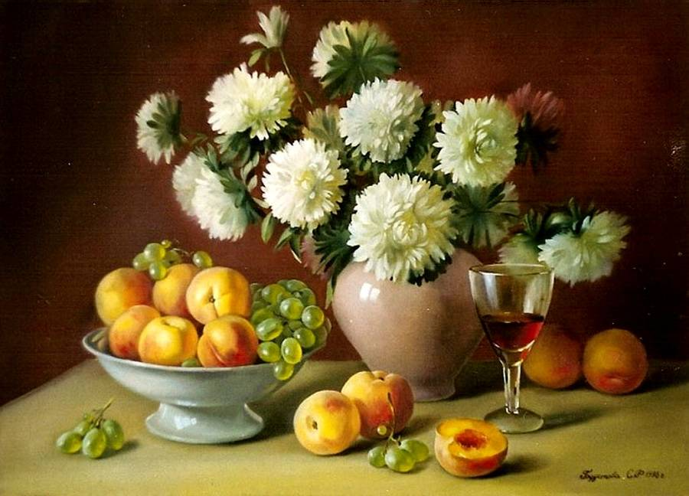
Натюрморт

Slide 15
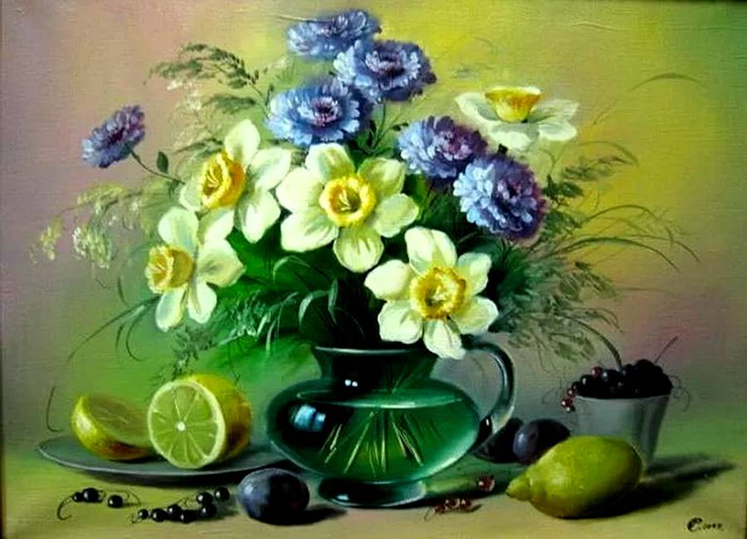
Натюрморт

Slide 16
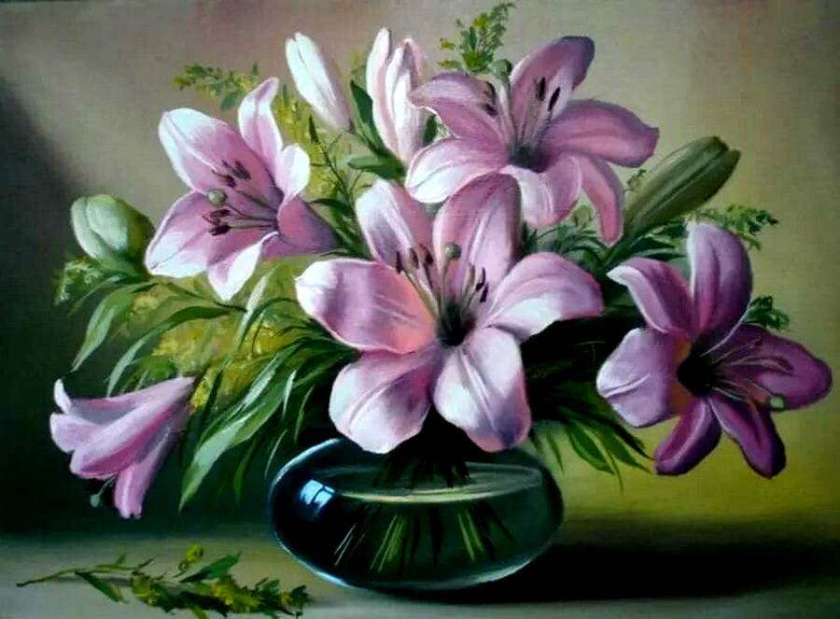
Букетик лилий

Slide 17
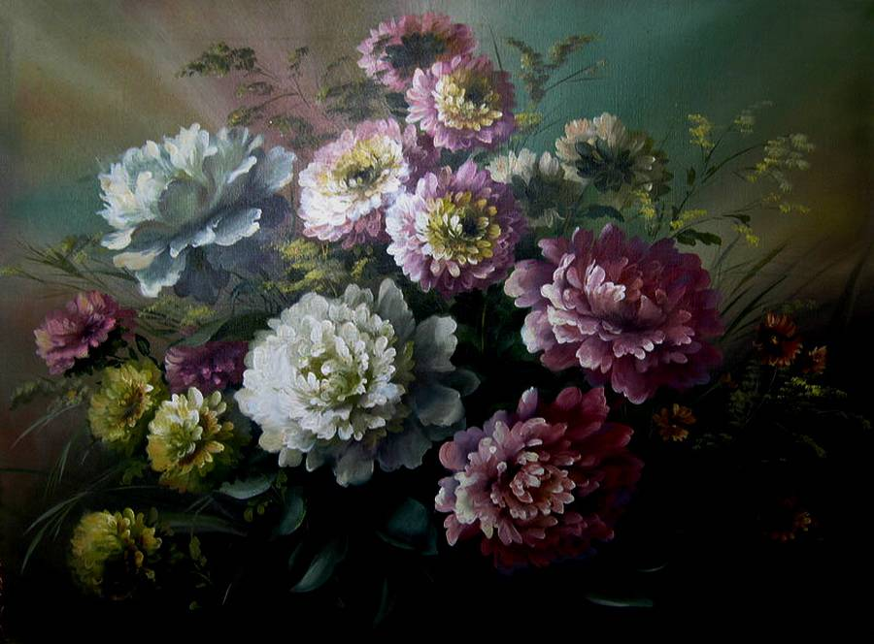
Натюрморт цветы

